Slide 1


ĐỊA LÍ VIỆT NAM (tiếp theo)
ĐỊA LÍ DÂN CƯ
Tiết 1 – Bài 1
CỘNG ĐỒNG CÁC DÂN TỘC VIỆT NAM

Slide 2


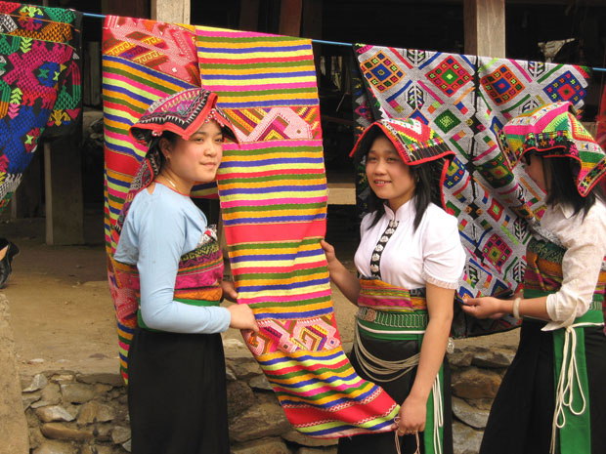
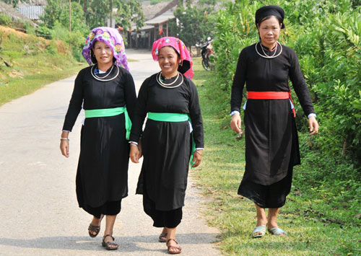
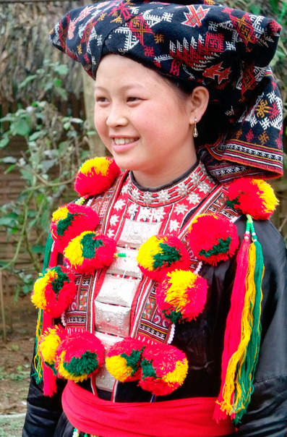
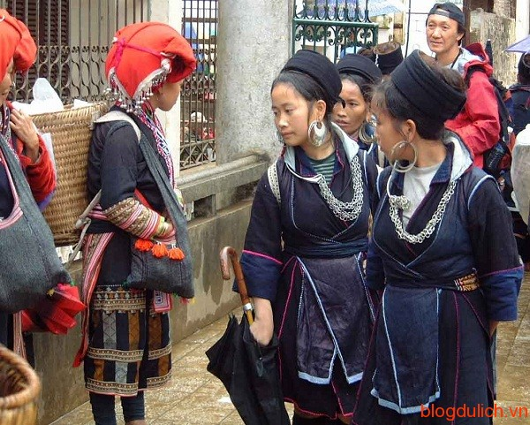
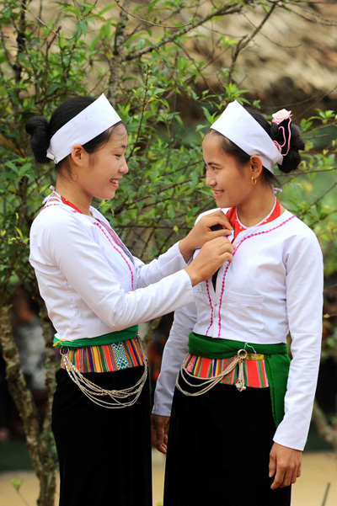
I. CÁC DÂN TỘC Ở VIỆT NAM

Slide 3
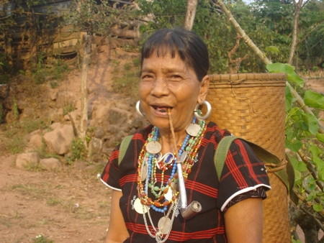
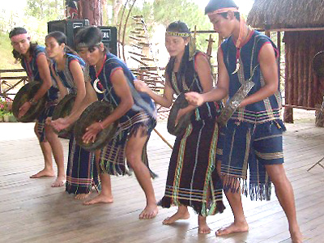
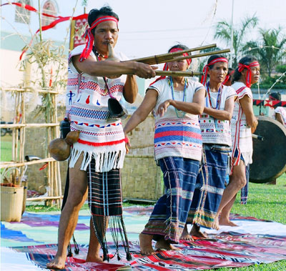
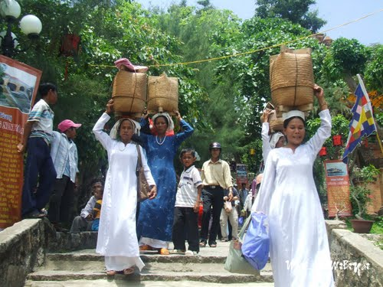
Các dân tộc có những đặc điểm gì riêng?

Slide 4

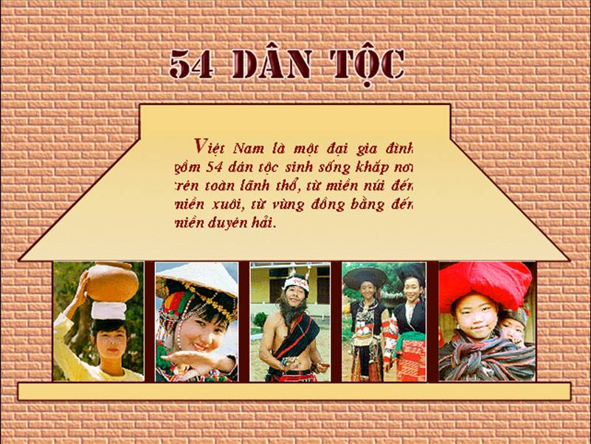
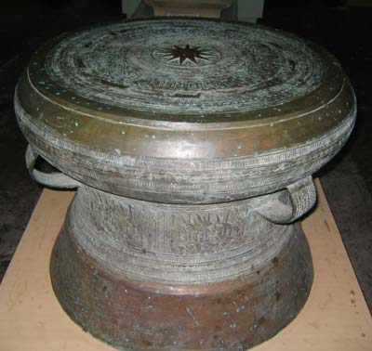
Mỗi dân tộc có đặc trưng về văn hóa, thể hiện trong ngôn ngữ, trang phục, phong tục, tập quán,…

Slide 5
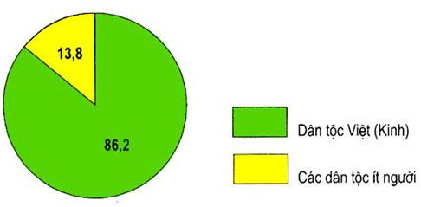
Hình 1.1. Biểu đồ cơ cấu dân tộc của nước ta năm 1999 (%)
1. Nhận xét cơ cấu các dân tộc nước ta năm 1999?
2. Kể một số sản phẩm tiêu biểu của các dân tộc?

Slide 6
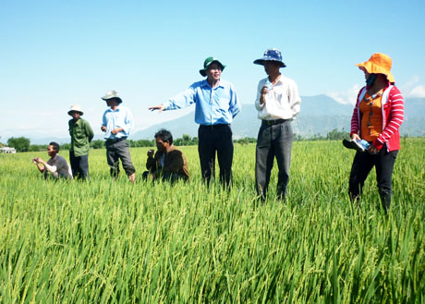
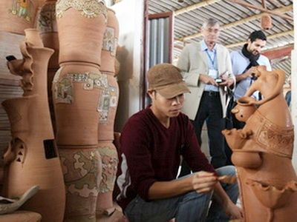
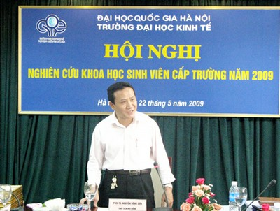
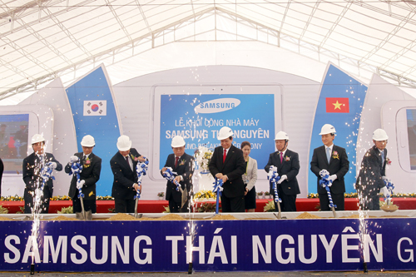
Người Việt (Kinh) chiếm 86,2%, có kinh nghiệm thâm canh lúa nước, nhiều nghề thủ công đạt mức độ tinh xảo, là lực lượng đông đảo trong các ngành kinh tế và khoa học - kĩ thuật.

Slide 7
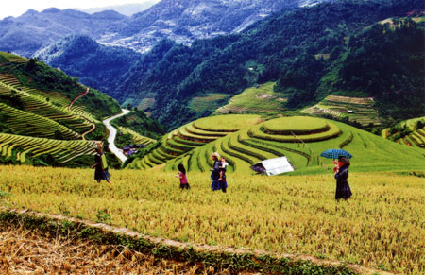
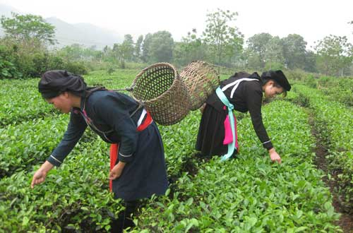
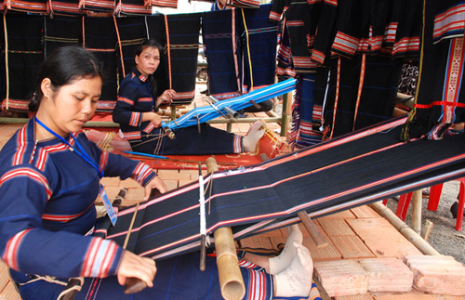
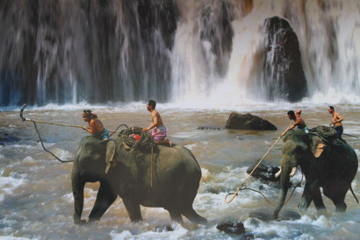
Các dân tộc ít người chiếm 13,8%, có trình độ phát triển kinh tế khác nhau, mỗi dân tộc có kinh nghiệm riêng trong sản xuất và đời sống.

Slide 8
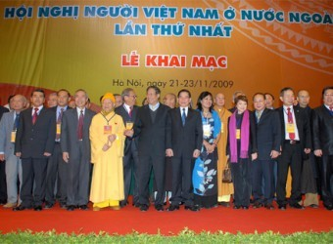
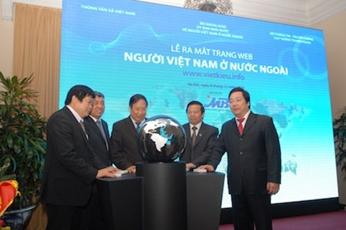
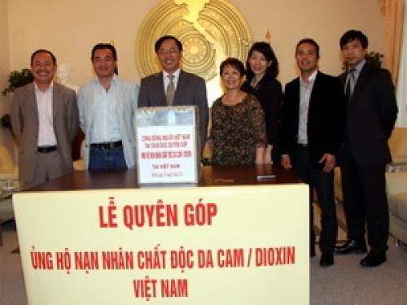
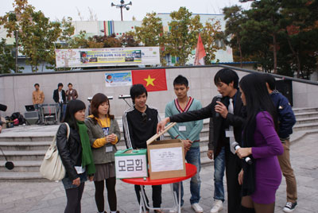
Người Việt định cư ở nước ngoài cũng là một bộ phận của cộng đồng các dân tộc Việt Nam.

Slide 9
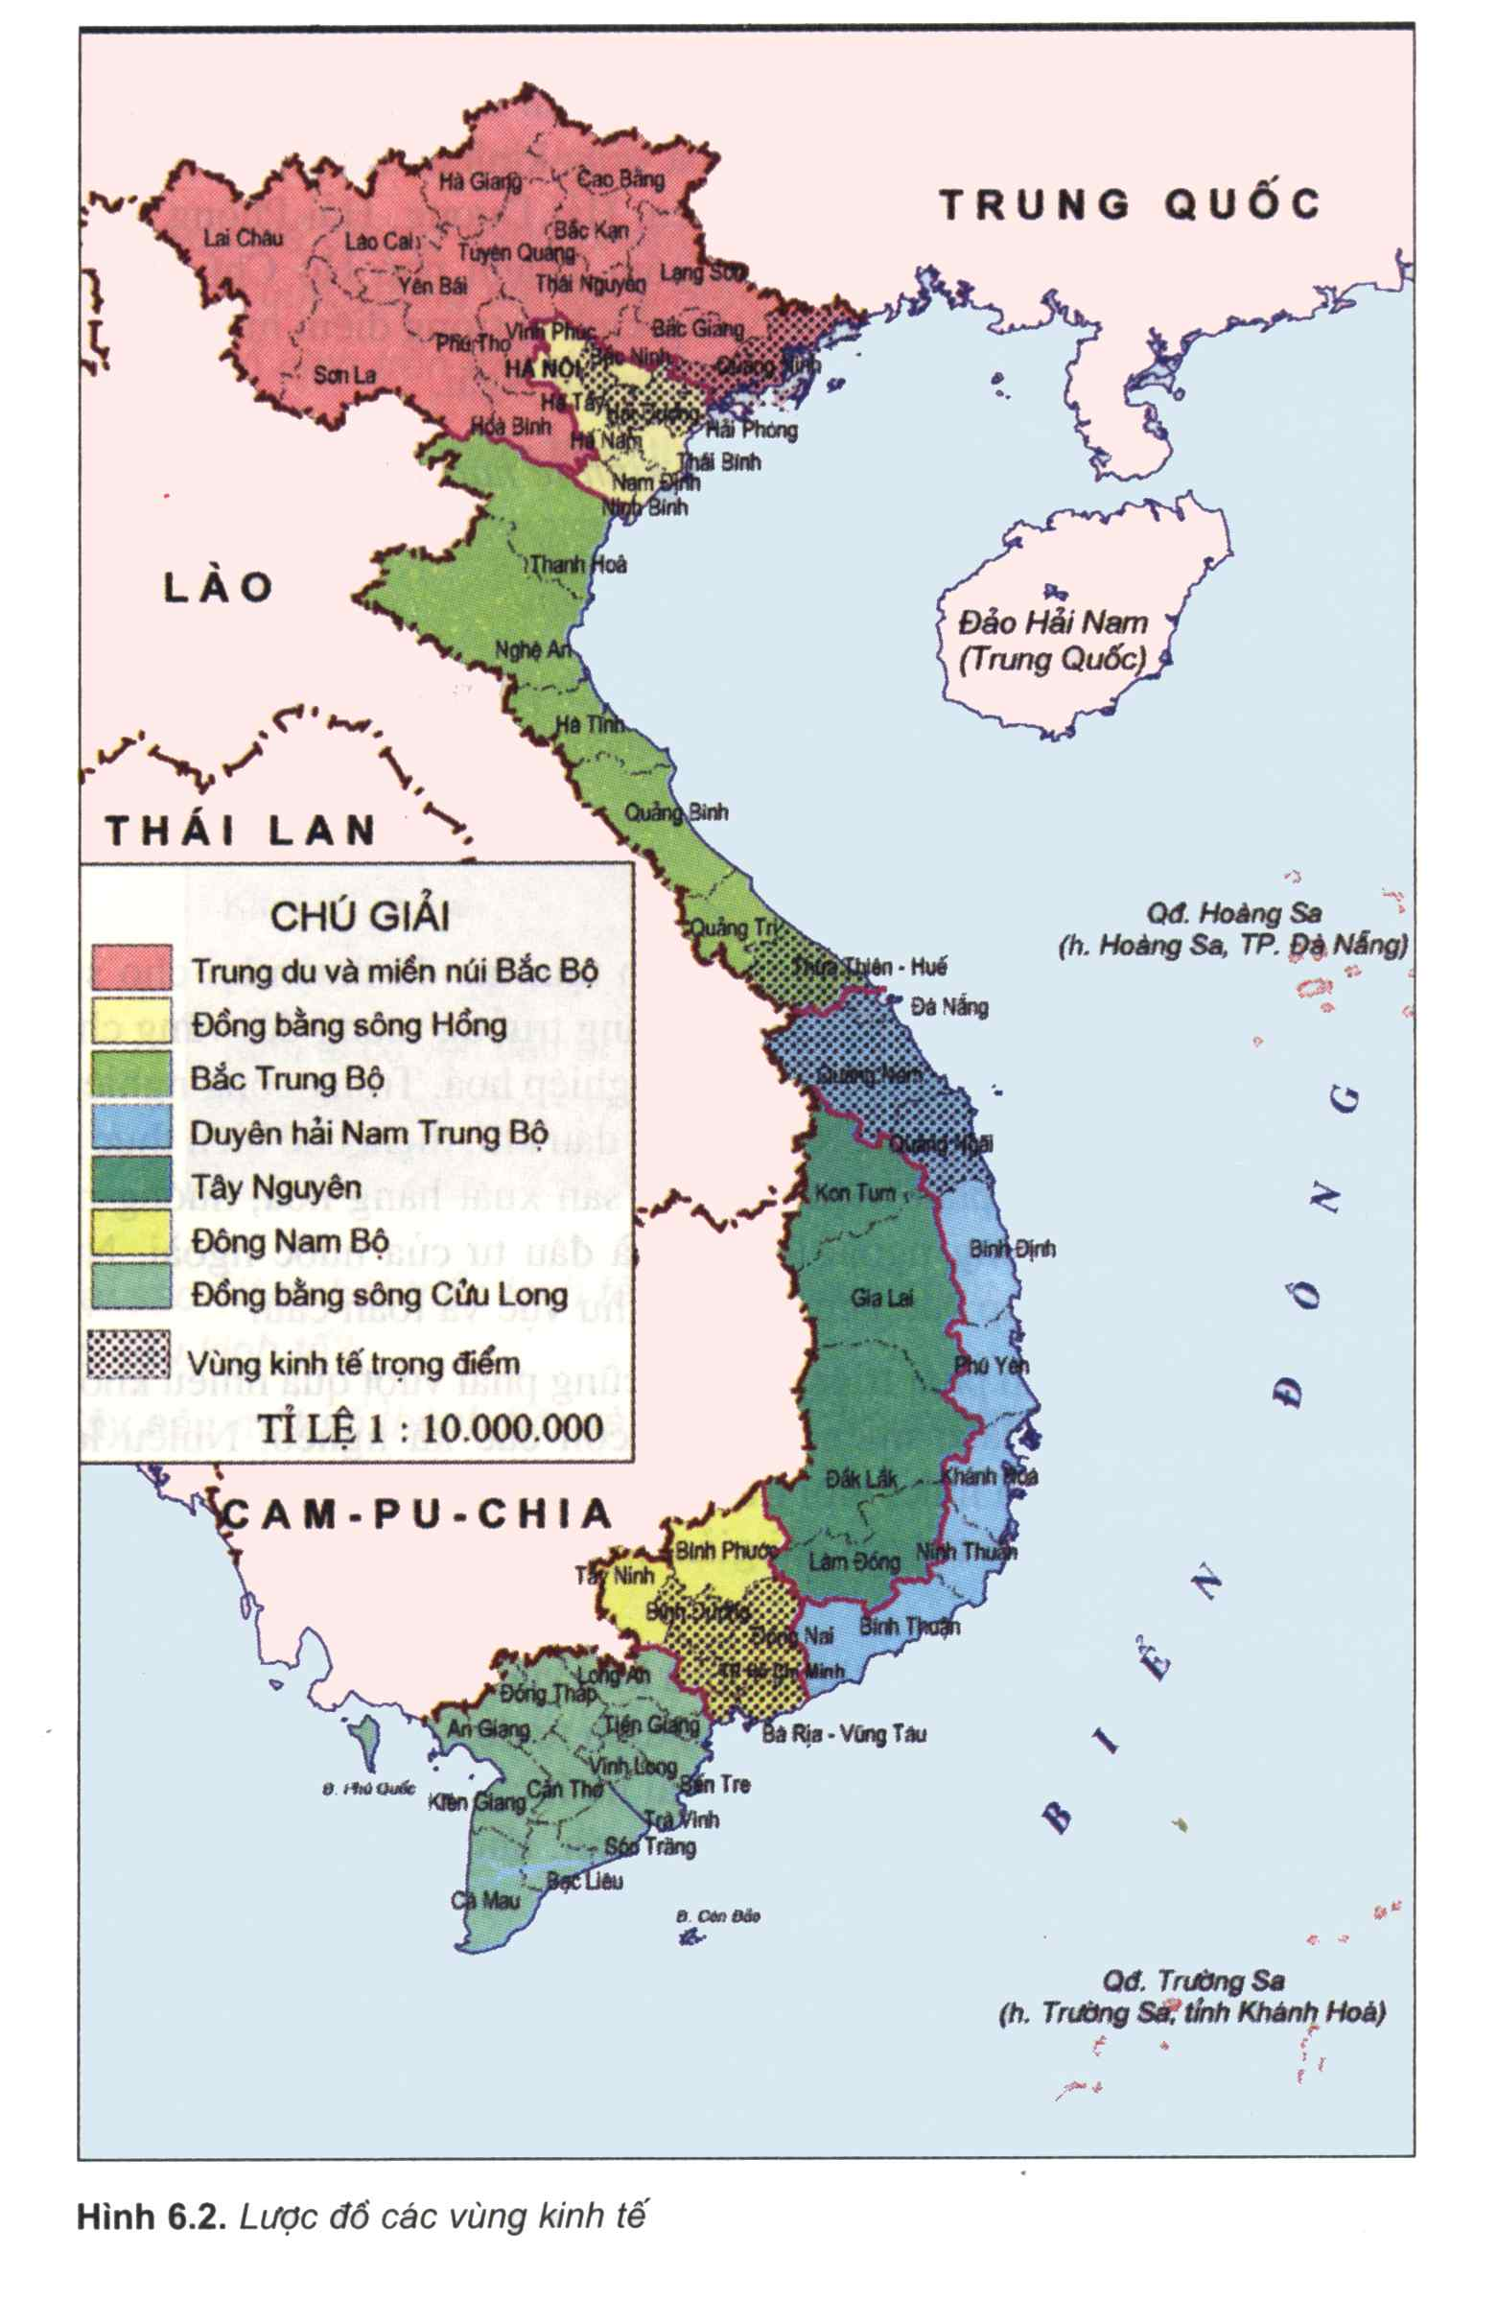
II. PHÂN BỐ CÁC DÂN TỘC
Xác định địa bàn phân bố chủ yếu của người Việt? Hiện nay sự phân bố người Việt có gì thay đổi? Nguyên nhân?

Slide 10
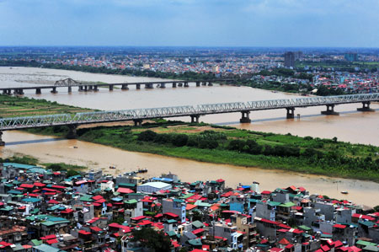
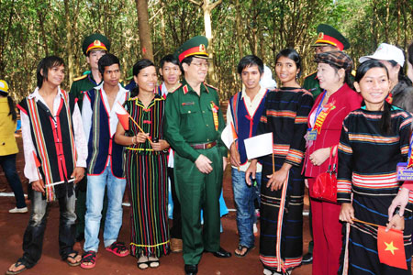
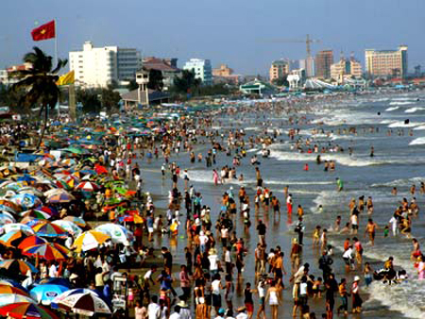
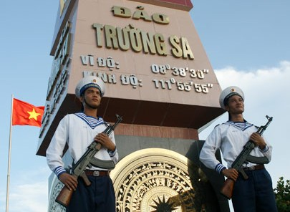
Người Việt phân bố rộng khắp cả nước, tập trung đông nhất là vùng đồng bằng, trung du và ven biển.

Slide 11
II. PHÂN BỐ DÂN CƯ
Xác định địa bàn phân bố chủ yếu của các dân tộc ít người?

Slide 12
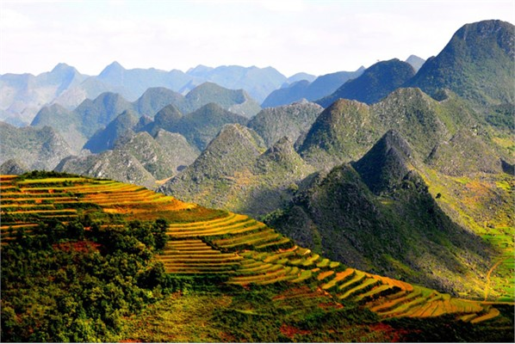
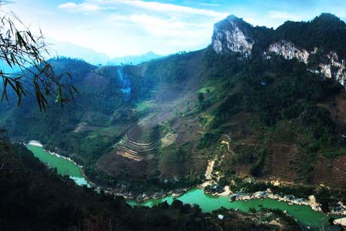
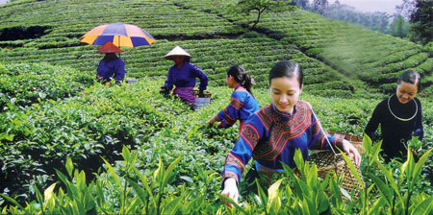
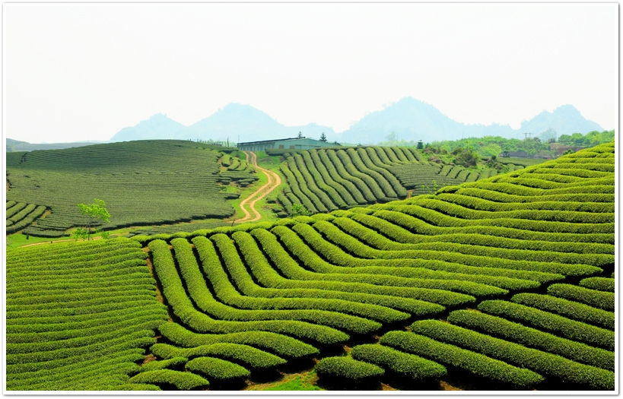
Các dân tộc ít người phân bố chủ yếu ở miền núi và trung du

Slide 13
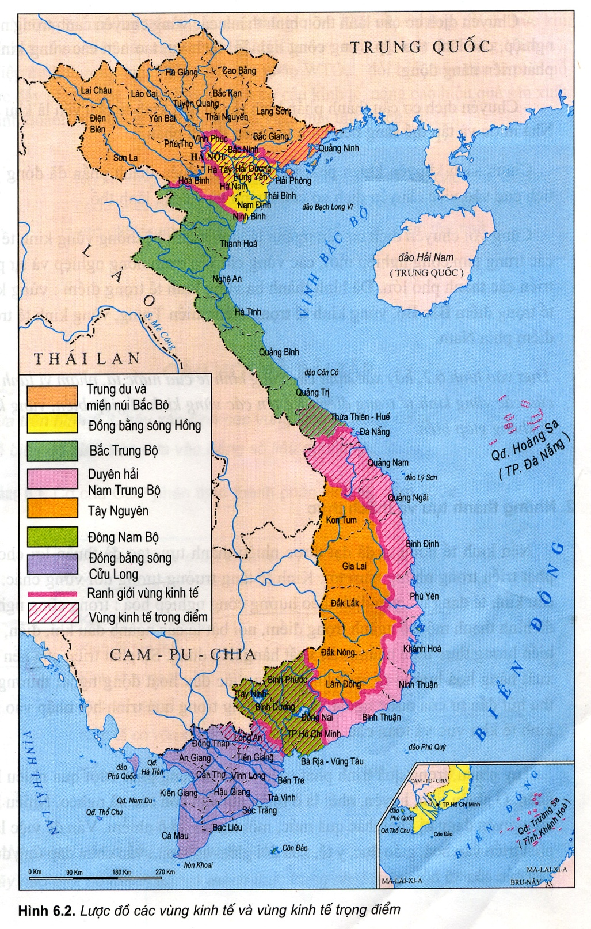
Khu vực Trung du -miền núi phía Bắc
Khu Vực Trường Sơn, Tây Nguyên
Khu vực duyên hải Nam Trung Bộ và Nam Bộ

Slide 14
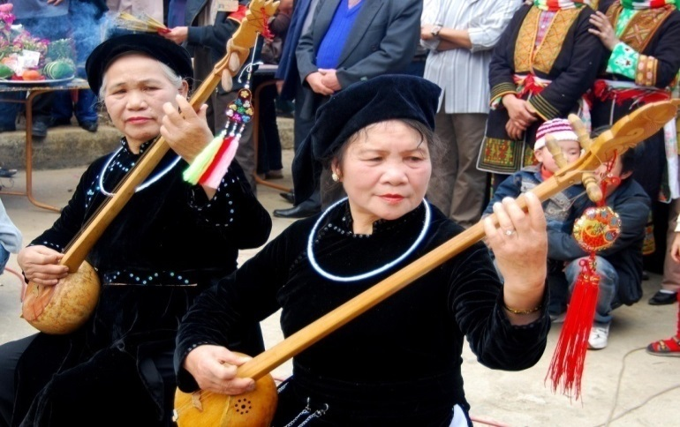
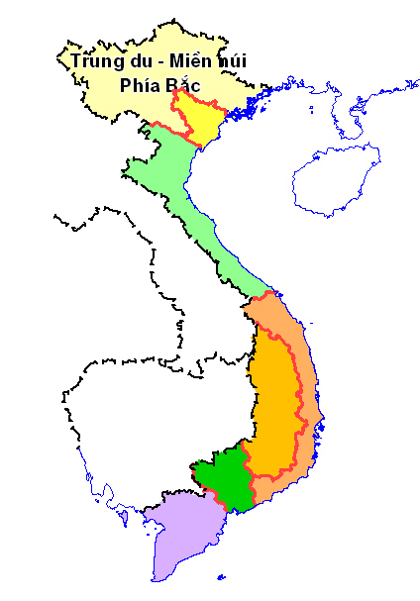
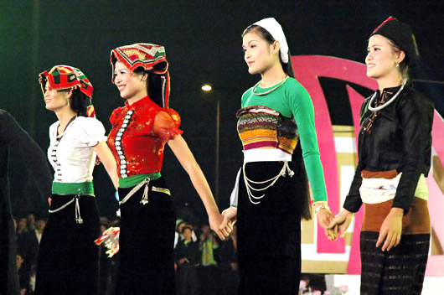
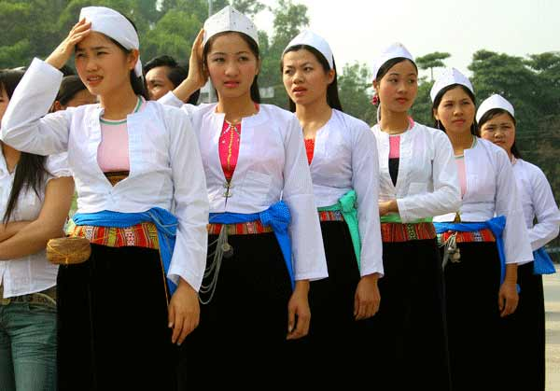
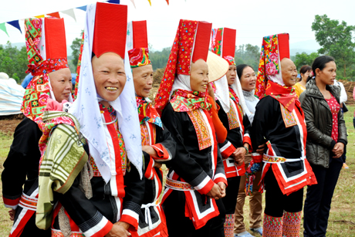
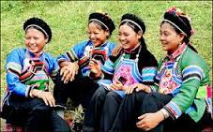
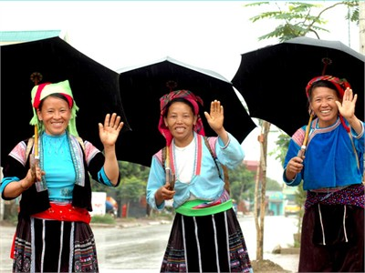
Người Tày
Người Thái
Người Mường
Người Dao
Người Giáy
Người H.Mông

Slide 15
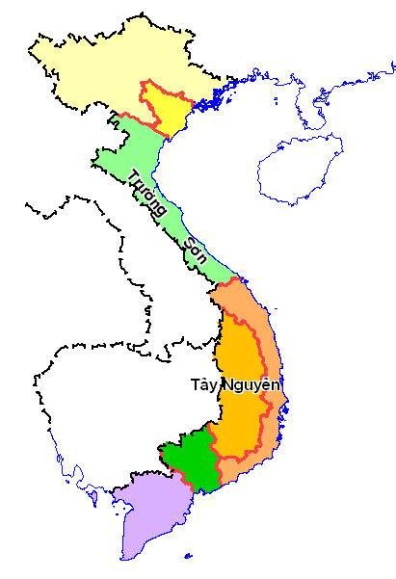
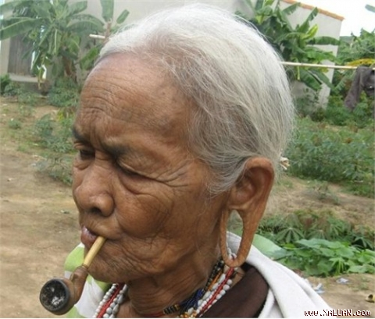
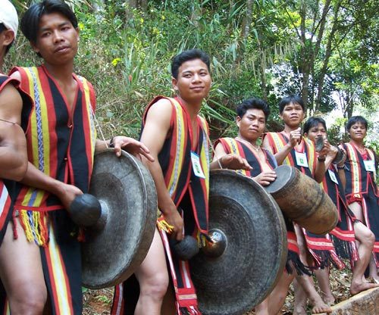
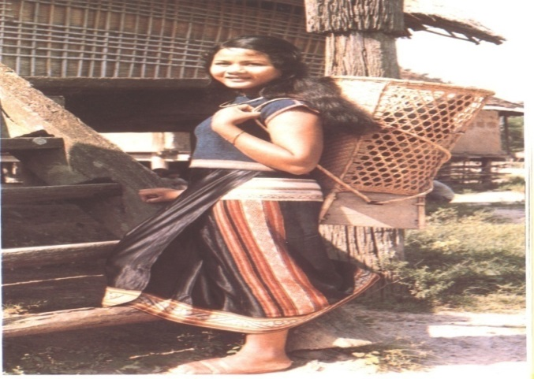
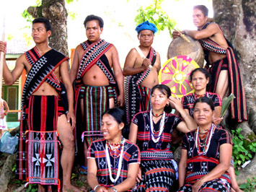
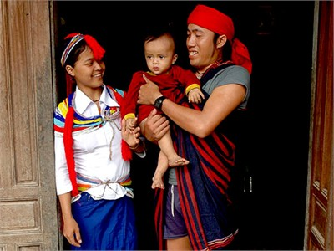
Người Vân Kiều
Người Cơ-Tu
Người Xê-đăng
Người Ba-na
Người Tà-ôi
Người Co

Slide 16
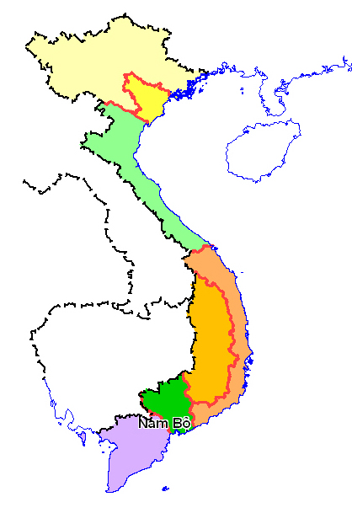
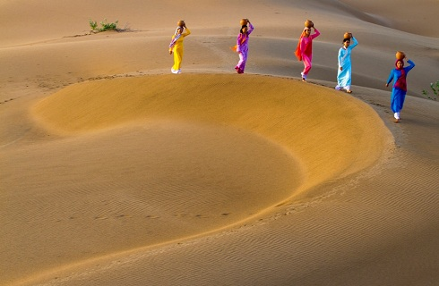
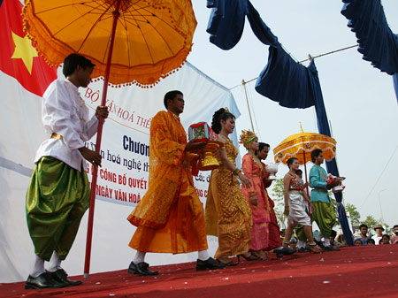

Người Chăm
Người Khơ-me
Duyên hải cực Nam Trung Bộ và Nam Bộ có người Chăm, Hoa, Khơ Me,…
Người Hoa

Slide 17




THÁI
Ê-ĐÊ
Vì sao phải dạy cho các em người dân tộc hai ngôn ngữ ? (tiếng Việt và tiếng dân tộc)
H’MÔNG
KHƠ ME

Slide 18




Để bảo tồn và phát huy tinh hoa của các dân tộc Việt Nam

Slide 19

VẬN DỤNG
Câu hỏi 1: Hãy cho biết dân tộc của em đứng thứ mấy về số dân trong cộng đồng các dân tộc Việt Nam?

Slide 20
VẬN DỤNG
Câu 2: Điền từ còn thiếu để câu sau có nội dung đúng.
* Việt Nam có..(1)..dân tộc anh em. Trong đó dân tộc ..(2)..chiếm 13,8%. Dân tộc..(3).. Chiếm 86,2%. Dân tộc kinh sinh sống chủ yếu ở ..(4)..Các dân tộc ít người sinh sống chủ yếu ở..(5)..
(1) 54
(2) ít người
(3) Kinh
(4)Đồng bằng, trung du, ven biển
(5) Miền núi, trung du

Slide 21

DẶN DÒ
Xem bài 2 “Dân số và gia tăng dân số”.
Chú ý phần II “Gia tăng dân số”.

